Slide 1
Problems Chapter 9
1,2,4,5,6,7,10,11,12 and 13

Slide 2
Solution
_{max} = 0.2898 x 10⁻² / (273.15+35)
_{max} = 9.496 x 10⁻⁶ m
_{max} = 9496 nm.

Slide 3
Solution
_{max} = 0.2898 x 10⁻² / (T)
500 x 10⁻⁹ = 0.2898 x 10⁻² / (T)
T = 5796 (K) – 273.15 = 5522.85 (Cº)

Slide 4
4) متوسط القدرة المتولدة من الشمس يساوي تقريبا 3.9756 x 10 ²⁶ W إذا كان متوسط طول الموجات الإشعاعية
المنبعثة من الشمس هو 500 nm ( الأصفر- البرتقالي) كم عدد الفوتونات المنبعثة من الشمس في الثانية الواحدة.
Solution
E = P t = N_{E} h f = N_{E} h c/λ
3.9756 x 10 ²⁶ x 1 = N_{E} ((6.62 x 10⁻³⁴ ) x (3 x 10⁸) / (500 x 10⁻⁹)
N_{E} = 1 x 10⁷ Photons

Slide 5
5) محطة إذاعية تبث برامجها بقدرة تقريبا 100 x 10 ³ W وعلى تردد مقداره 150.92 MHz
كم عدد الفوتونات المنبعثة من برج الإذاعة في الثانية الواحدة.
Solution
E = P t = N_{E} h f
100 x 10 ³ x 1 = N_{E} ((6.62 x 10⁻³⁴ ) x (150.92 x 10⁶)
N_{E} = 1 x 10²⁰ Photons

Slide 6
Solution
E = h f = W + K_{max}
E = h f = W + e V
E = h f = {(6.62 x 10 ⁻³⁴ )( 3 x10⁸ / 300 x 10⁻⁹)}/1.6 x 10⁻¹⁹ =
E = 4.1 eV
W = 4.1 – e V
W = 4.1 – 0.625
W = 3.475 eV

Slide 7
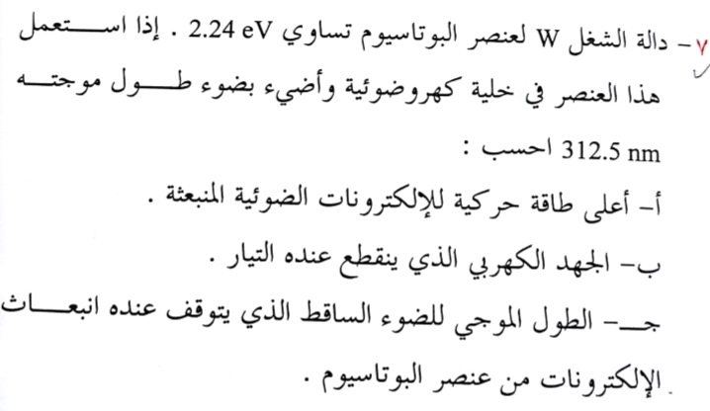

Slide 8
Solution
E = h f = W + K_{max}
f= c/l = 3 x 10⁸ /312.5 x 10⁻⁹ = 9.6 x 10¹⁴ Hz
E = h f = (6.62 x 10 ⁻³⁴ )( 9.6 x10¹⁴) / 1.6 x 10⁻¹⁹ = 2.24 + K_{max}
K_{max} = 3.97– 2.24 = 1.73 eV
e V_{o}= hf –W = 1.73
V_{o} = 1.73/1.6 x 10⁻¹⁹ = 1.08 x 10¹⁹ V.
hf_{o} = W
f_{o} = W/h = c/λ_{o} =
λ_{o} = c x h /W = (3 x 10⁸)(6.62 x 10⁻³⁴)/(2.24 x 1.6 x 10⁻¹⁹)= 554 nm

Slide 9
Solution
1/λ_{m} = 1.09 x 10⁷ (1/2² – 1/6²) =
1.09 x 10⁷ (1/4 – 1/36)=109/450 x 10⁷ = 4.128 x 10⁷ = 412.8 nm

Slide 10
Solution
1/λ_{m} = 1.09 x 10⁷ (1/2² – 1/3²) =
1.09 x 10⁷ (1/4 – 1/9)=109/720 x 10⁷ = 6.605 x 10⁷ = 660.5 nm

Slide 11
12) أحسب أقصر طول موجي لطيف الأشعة السينية المنبعثة من جهاز إنتاج الأشعة السينية
عند استعمال جهد كهربي معجل للإلكترونات مقداره18750 V
Solution
λ_{m} = 1.24 x 10⁻⁶ / V =
1.24 x 10⁻⁶ /(18750)=6.61x 10⁻¹¹ m
6.605 x 10⁷ = 66.1 pm

Slide 12
13) الطول الموجي λ_{α} لخط الطيف المميز K_{α} لعنصر معين يساوي 0.07228 nmأحسب العدد الذري لذلك العنصر
Solution
1/λ_{α} = 1/.07228 x 10⁻⁹ = 3/4 x 1.09737 x 10⁷ Z²_{eff}
Z²_{eff} = 168
Z_{eff} = 12.9= 13
Z = Z_{eff} + 1 = 14 (Si)

